Slide 1









Rwanda Biomedical Center
UBUMENYI RUSANGE KU NDWARA YA SIDA

Slide 2



Inshamake y’imbumbe ya 1
Muri iyi mbumbe ya mbere turasangamo ubusobanuro bw’ingenzi kuri virusi itera SIDA no ku ndwara ya SIDA ndetse n’uburyo yandura. Turasobanura uburyo bwo kwirinda Virusi itera SIDA, akamaro ko kwipimisha Virusi itera SIDA, hanyuma tuganire ku uburyo bwo kurwanya akato n’ihezwarikorerwa abafite virusiitera SIDA.

Slide 3
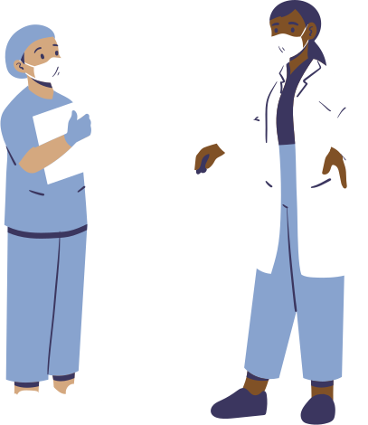
Ibyigwa
Ubusobanuro kuri virusi itera SIDA na SIDA ubwayo n’uburyo yandurwa
2. Uburyo bwo kwirinda Virusi itera SIDA
3. Akamaro ko kwipimisha virusi itera SIDA
4. Kurwanya akato n’ihezwa bikorerwa abafitevirusi itera SIDA

Slide 4
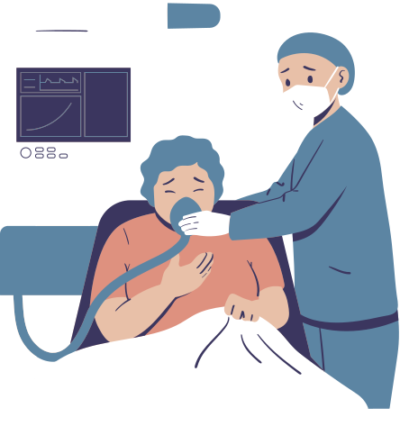

UBUSHOBOZI FATIZO
Ubumenyi
Kugira ubumenyi kuri virusi itera SIDA, SIDA ubwayo n’itandukaniro hagati y’umuntu ufite virusi itera SIDA n’umurwayi wa SIDA
Imyifatire
Kuba intyoza mu byavuga
Kubaha abatoza
Kudahutaza abatoza
Ubumenyi ngiro
Gusobanura virusi itera SIDA, SIDA ubwayo n’itandukaniro hagati y’umuntu ufite Virusi itera SIDA n’umurwayi wa SIDA

Slide 5
UBUSHOBOZI FATIZO
Ubumenyi
Kumenya uburyoVirusi itera SIDA yandura
Imyifatire
•Kuba intyoza mu byavuga
Kubaha abatoza
Kudahutaza abatoza
Ubumenyi ngiro
Gusobanura uburyoVirusi itera SIDA yandurwa

Slide 6
UBUSHOBOZI FATIZO
Ubumenyi
Kumenya ibihuhaku ndwara ya SIDA
Imyifatire
•Kuba intyoza mu byavuga
•Kubaha abatoza
Kudahutaza abatoza
Ubumenyi ngiro
Gusobanura ibihuhaku ndwara ya SIDA

Slide 7


Kugira ubumenyi kuri virusi itera SIDA, SIDA ubwayo
SIDA: ni uruhurirane rw’ibimenyetso by’indwara zinyuranye zifata umuntu bitewe n’uko ubwirinzi cyangwa ubudahangarwa kamere bw’umubiri we butagifite ubushobozi bwo kumurinda kuko buba bwashegeshwe na Virusi itera SIDA.
Virusi itera SIDA: ni virusi yororokera mu mubiri w’umuntu maze igaca intege ubwirinzi bw’umubiri, mu gihe umuntu adafata imiti.
Itandukaniro hagatiy’umuntu ufite Virusi itera SIDA n’umurwayi wa SIDA
Umuntu ufite virusi itera SIDA ni umuntu ufite iyo virusiariko atagaragaza ibimenyetso
by›indwara z›ibyuririzi
» Nubwo aba atagaragaza ibimenyetso ariko ashobora kwanduzaabandi. Niyo mpamvu kugira ngo umuntu amenyeko yanduye virusiitera SIDA agombakwipimisha virusi itera
SIDA kuko ntawushobora kuyipimisha ijisho.
» Umurwayi wa SIDAni uwatangiye kugaragaza ibimenyetso by’ indwara z’ibyuririzi.

Slide 8
Kumenya uburyo Virusi itera SIDA yandura
Virusi itera SIDA ishoborakwandurira mu matembabuzi akurikira:
Inzira virusi itera SIDA yanduriramo:
Imibonano mpuzabitsina n’umuntu wanduye virusi itera SIDA ntagakingirizo.
Gukora ku matembabuzi yanduza ufite igikomere ku mubiri (amaraso, amasohoro ububobere bw’igitsina cy’umugore)
Umubyeyi ufite virusi itera SIDA ashobora kwanduza umwana amutwite, amubyara cyangwa se amwonsa.
Kwanduzwa n’amaraso n’uwanduye virusi itera SIDA: Gukoresha ibikoresho bikomeretsa
Kwivuriza ku bavuzi ba Gakondo, gusangira urushinge n’umuntu ufite virusi itera SIDA, guca indasago, gukura ibyinyo, no guca ibirimi hakoreshejwe ibyuma bidasukuye.
Amasohoro
Ububobere bw’igitsina cy’umugore
Amaraso
Isuha
Amashereka
Virusi itera SIDA ntiyandurira mu matembabuzi akurikira:
Inkari
Amazirantoki
Amacandwe
Ibyuya
Amarira
Amashyira.
Inzira virusi itera SIDA yanduriramo:
Gusangira ku isahani imwe no kunywera ku gikombe kimwe.
Guhoberana
Gusomana Kuramukanya mu ntoki
Gukorora cyangwa kwitsamura
Kwegerana n’umuntu ubana na virusi itera SIDA Gusangira ubwiherero
Kurumwan’umubu cyangwa akandi gasimba kabone n’aho ako gasimba kaba gatwaye amaraso y’uwo muntu, virusi ntishobora kubahoitari mu maraso y’umuntu.

Slide 9
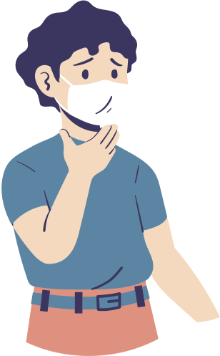
Kumenya ibihuha ku ndwara ya SIDA
Gukorana imibonanompuzabitsina n’isugi bishobora gukiza virusi itera SIDA (Oya).
Umuntu wese urwaye igituntucyangwa umusonga aba afite virusi itera SIDA (Oya)
N’ubwo buri wese ashobora kwanduravirusi itera SIDA,abari n’abategarugori nibo bandura cyane kurusha abagabo (Yego)
Umuntu ubana na virusi itera SIDA ntagomba kongera gukora imibonano mpuzabitsina (Oya)
Ni byiza ko umuntu ufite virusi itera SIDA ashishikariza abo bakoranye imibonano mpuzabitsina kwipimisha kugirango nabo bahabwe ubufasha igihe basanganywe virusi itera SIDA (Yego)
Abavuzi ba gakondo na ba magendu bashobora kuvura SIDA (Oya)
Abantu babiri babana bombi baranduye virusi itera SIDA singombwa ko bakoresha agakingirizo (Oya).
Ushobora kureba umuntu ukamenya ko yanduye virusi itera SIDA (oya)
Umuntu ufata imiti igabanya ubukana bwa SIDA iyo yumvise ameze neza ashobora guhagarika imiti (oya).
Kuba waranduye virusi itera SIDA uri umugore bivuga ko utagomba kongera kubyara (oya)
Umwana wese wavutse ku mubyeyi wanduye virusi itera SIDA nawe arayandura (oya).
Umwana wavukanye virusi itera SIDA, ubuzima bwe ntiburenga imyaka 12 (oya)
Iyo umuntu yasiramuwe, si ngombwa gukoresha agakingirizo mu gihe cy’imibonano mpuzabitsina (Oya)

Slide 10
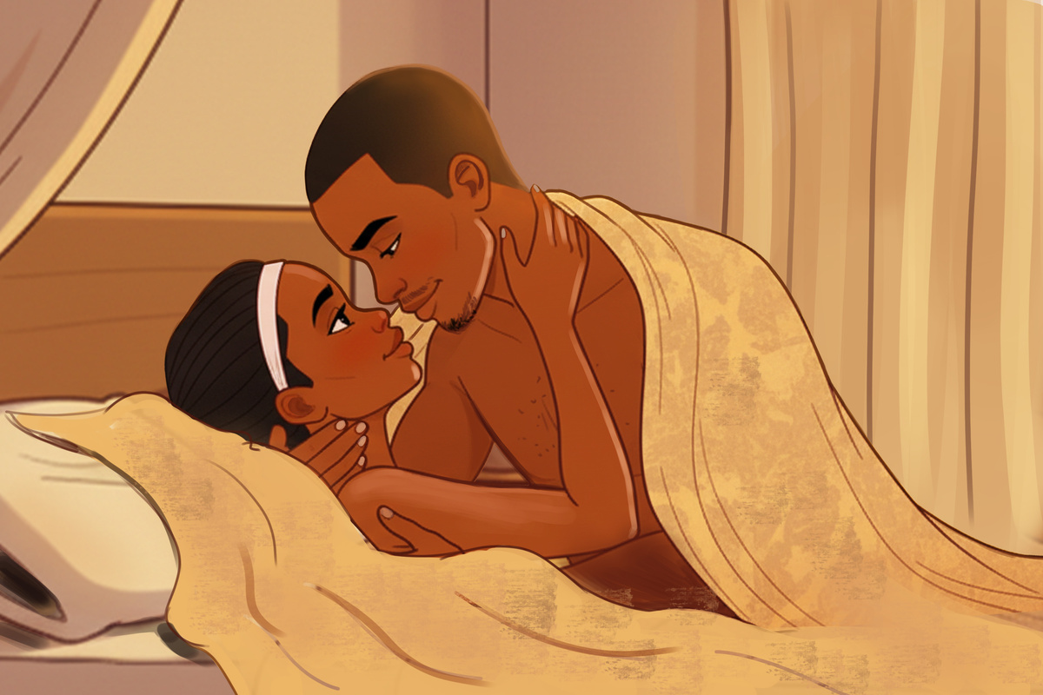
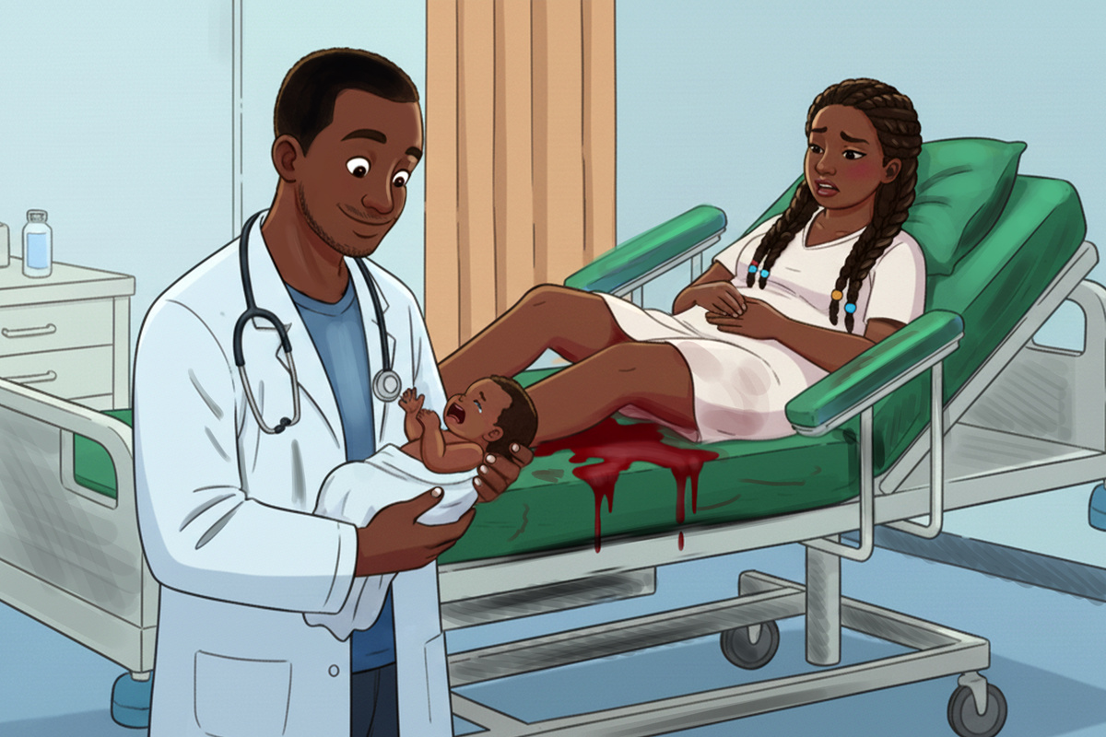
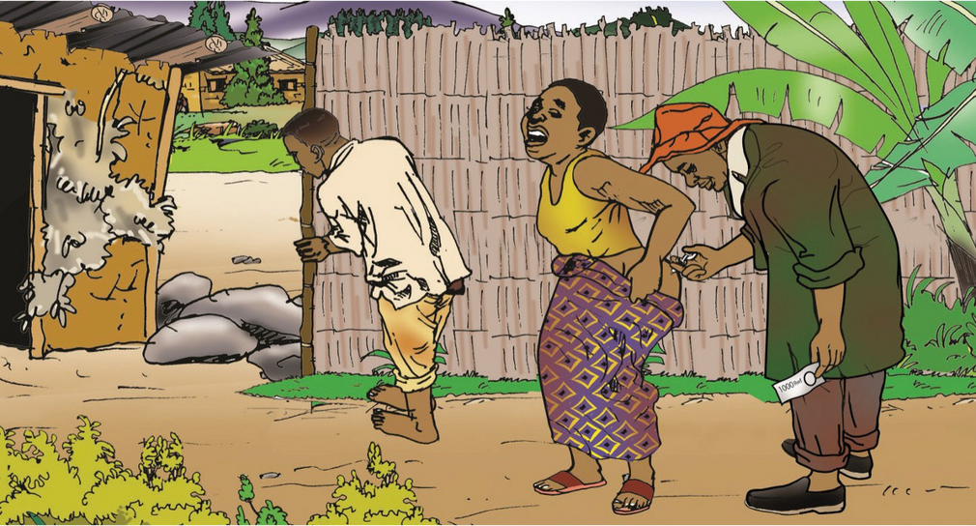
amashusho agaragaza uburyo bwo kwanduriramo virusi itera SIDA
Umubyeyi ufite virusi itera SIDA ashobora kwanduza umwana amutwite, amubyara cyangwa se amwonsa.
Kwivuriza ku bavuzi ba Gakondo, gusangira urushinge n’umuntu ufite virusi itera SIDA, guca indasago, gukura ibyinyo, no guca ibirimi hakoreshejwe ibyuma bidasukuye.
Imibonano mpuzabitsina n’umuntu wanduye virusi itera SIDA ntagakingirizo.

